Slide 1


12 想别人没想到的

Slide 2

召 集 骆 驼 连 绵 不 断
恰 好 若 隐 若 现 连 绵 起 伏

Slide 3
Zhào luò tuo mián
召 集 骆 驼 连 绵 不 断
qià ruò fú
恰 好 若 隐 若 现 连 绵 起 伏

Slide 4
画师让三个徒弟-----------，看谁---------------，结果-----得到了画师的称赞。

Slide 5

大徒弟用细笔密密麻麻地
在纸上画满了很小很小的骆驼。

Slide 6
大徒弟用细笔密密麻麻地
在纸上画满了很小很小的骆驼。

Slide 7
于是他画了许许多多骆驼的
头。他画的果然比大徒弟多。

Slide 8
于是他画了许许多多骆驼的
头。他画的果然比大徒弟多。

Slide 9
小徒弟只画了几条弯弯曲曲的线，
表示连绵不断的山峰，一只骆驼从山中
走出来，另一只骆驼只露出脑袋和半截
脖子。看到画师称赞小徒弟的画，大徒
弟和二徒弟感到很奇怪。

Slide 10
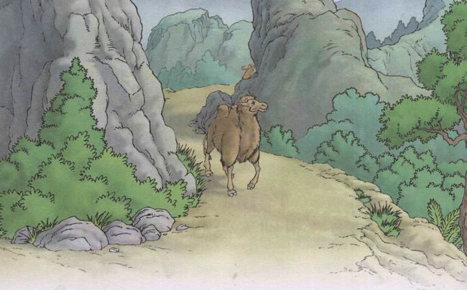

Slide 11
画师说：“你们看这幅画，画上
虽然只有两只骆驼，但它们在连绵
起伏的群山里走着，若隐若现，谁
也说不清会从山谷里走出多少只骆
驼，这不恰好表明有数不尽的骆驼
吗？”

Slide 12
画师说：“你们看这幅画，画上
虽然只有两只骆驼，但它们在连绵
起伏的群山里走着，若隐若现，谁
也说不清会从山谷里走出多少只骆
驼，这不恰好表明有数不尽的骆驼
吗？”

Slide 13

我也想到过别人没有想到的事。

Slide 14
再 见

